Slide 1
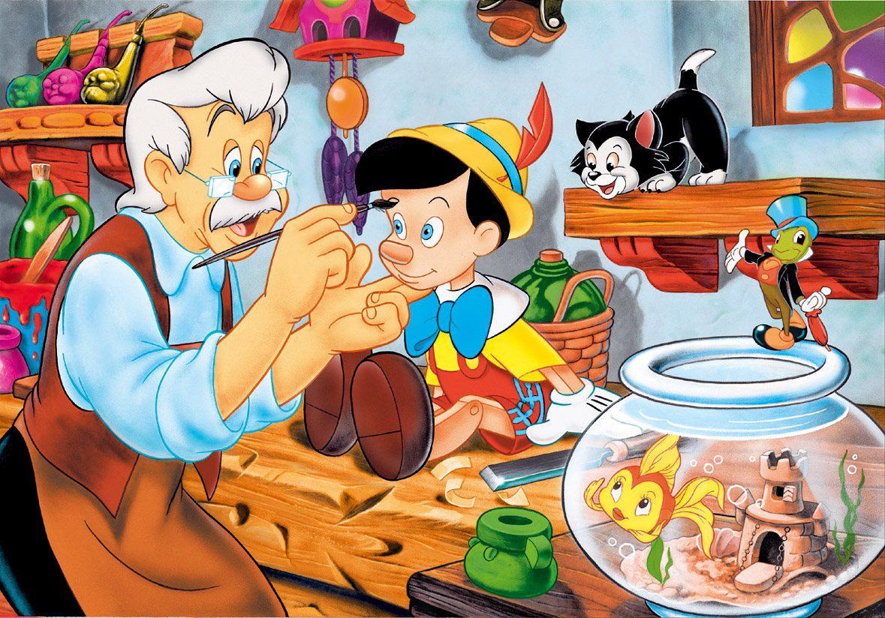

Slide 2
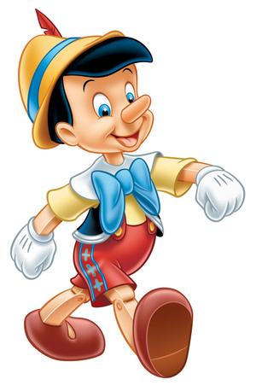
Bună !
Numele meu este Pinocchio
şi vă dezvălui un secret :
am învăţat toate literele,
dar nu mă prea descurc
cu grupurile de litere ce,ci,che și chi.
Mă ajutaţi voi să le citesc şi
să le scriu ?
Să începem !

Slide 3
Prietenul meu Jiminy mă ceartă când mint sau scriu cuvintele greşit. Cum este corect?
ochi/oci rocie/rochie urece/ureche
chinez/cinez ceai/ciai
ridichi/ridici ceaun/ciaun
chel/cel lipici/lipichi
ochean/ocean mechi/meci

Slide 4
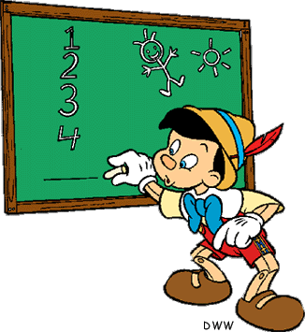
La numere mă mai pricep,
dar oare ce grup de litere
conţine fiecare cuvânt ?
cerneală, rădăcină, prichindei, chelner, cinci,
cheie, seceră, buchet, melci, bicicletă, ceapă
ciuperci, pachet, chitară, minciună, ciorchine
şoricel, păduchi, vecină, cercei, ceas, urzici,
chioşc, parcelă, rachetă, chimono, ochelari.

Slide 5
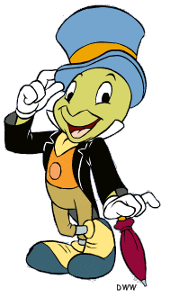
Să alintăm cuvintele !
ciuperci cercei ciocan ciocolată
ochi chioşc cheie pachet
chitară chenar picior rochie

Slide 6
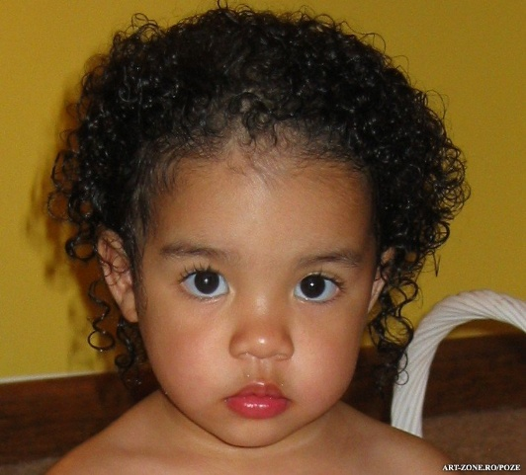
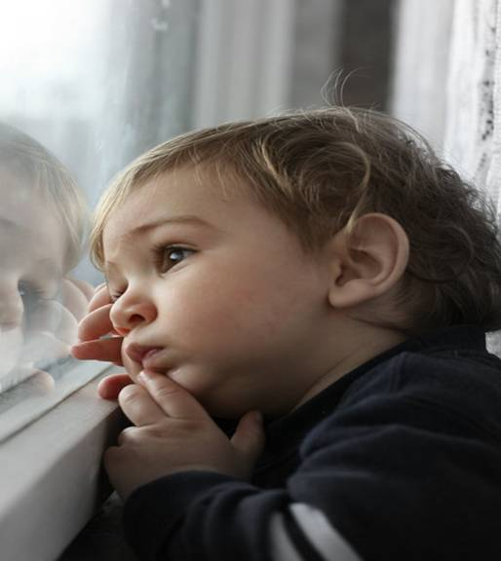
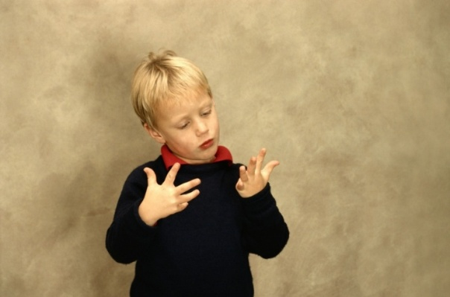
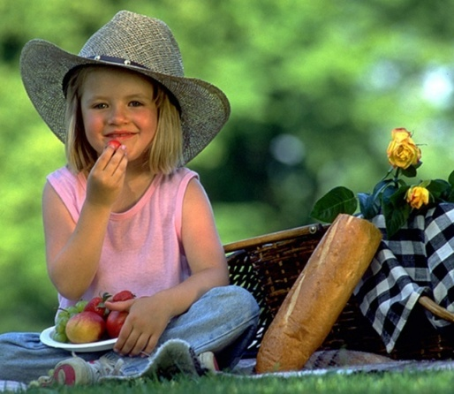
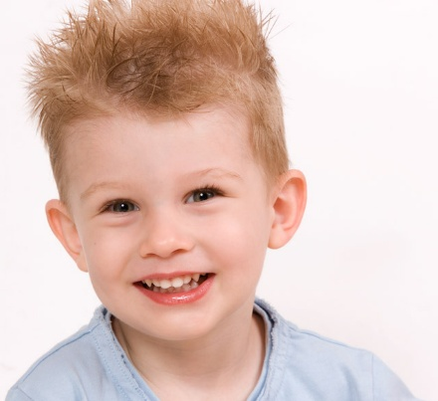
Ce copii frumoşi! Oare cum îi cheamă?
Celia
Ciprian
Chiriac
Chiralina
Cerasela
Lucian

Slide 7
Oare cine a amestecat silabele ?
Mă ajutaţi să le ordonez ?
1) pa, ca, ce
2) re, u, che
3) te, ta, ce
4) sal, ci, e
5) cel, ri, şo
6) chi, soa, în, re
7) ră, tă, chi
8) joa, co, ce

Slide 8
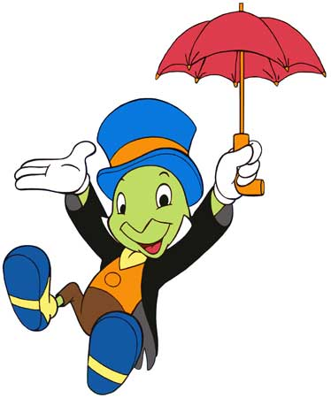
Formează cu următoarele cuvinte propoziții cât mai frumoase:
ochii, Chiriac, fericit, închide
Marcel, concediu, petrece
zece, Cecenia
Chelnerul, jacheta, încheie,
veche
saci, Luci, cinci, duce,nuci
Tecuci
Chiralina, ceas, cercei, pereche, împachetat

Slide 9
